Slide 1


TP Final Desarrollo de Software
Integrantes
Balsamo, Francisco
Gomez, Ivo
Quagliotti, Franco
Rivero, Tobias
Ruybal, Pablo

Slide 2

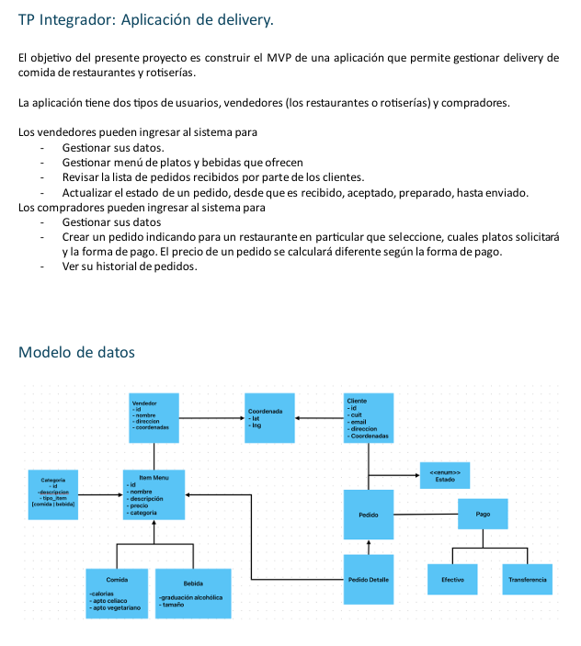
Enunciado General

Slide 3
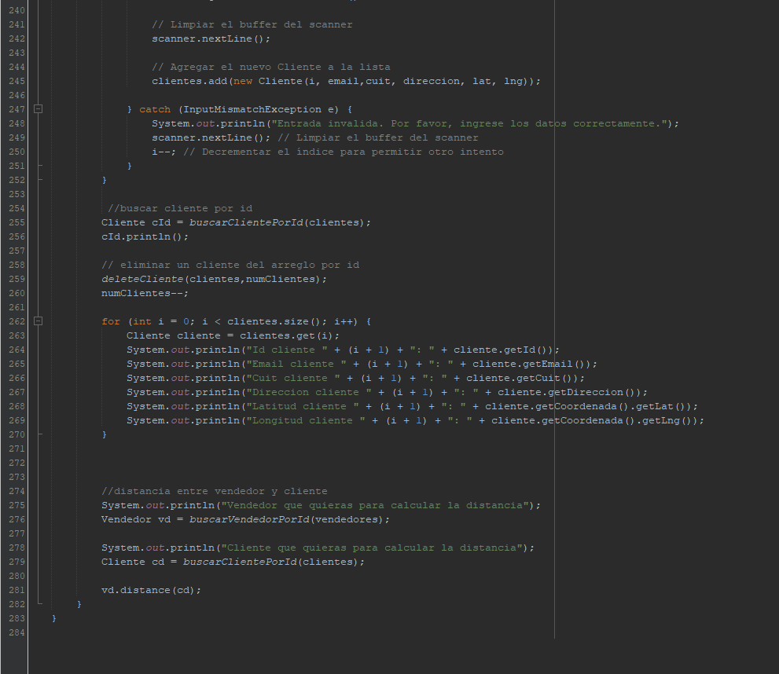
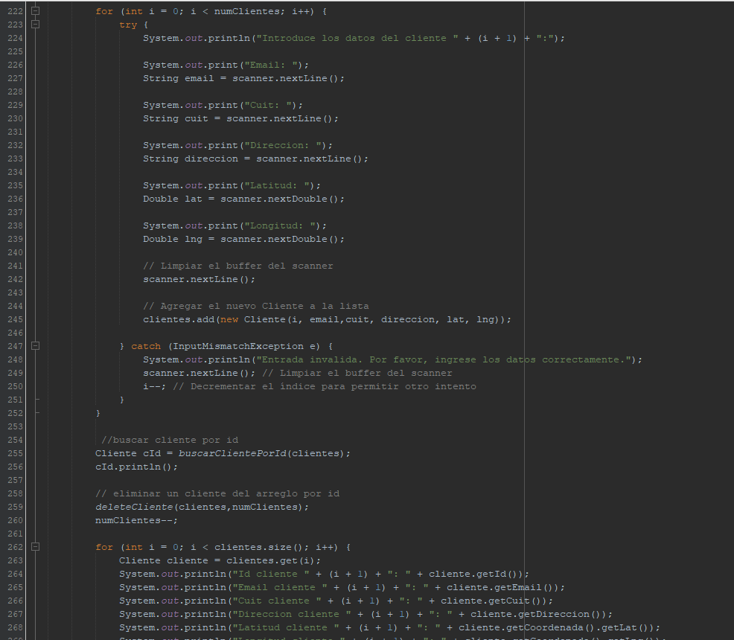
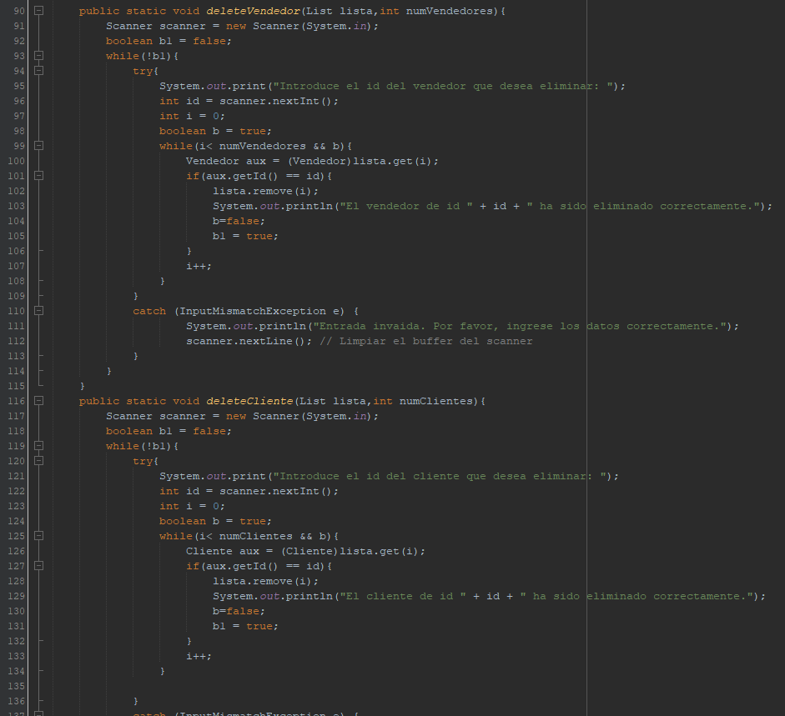
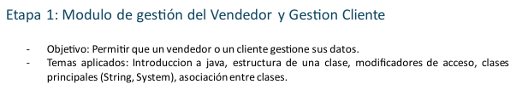
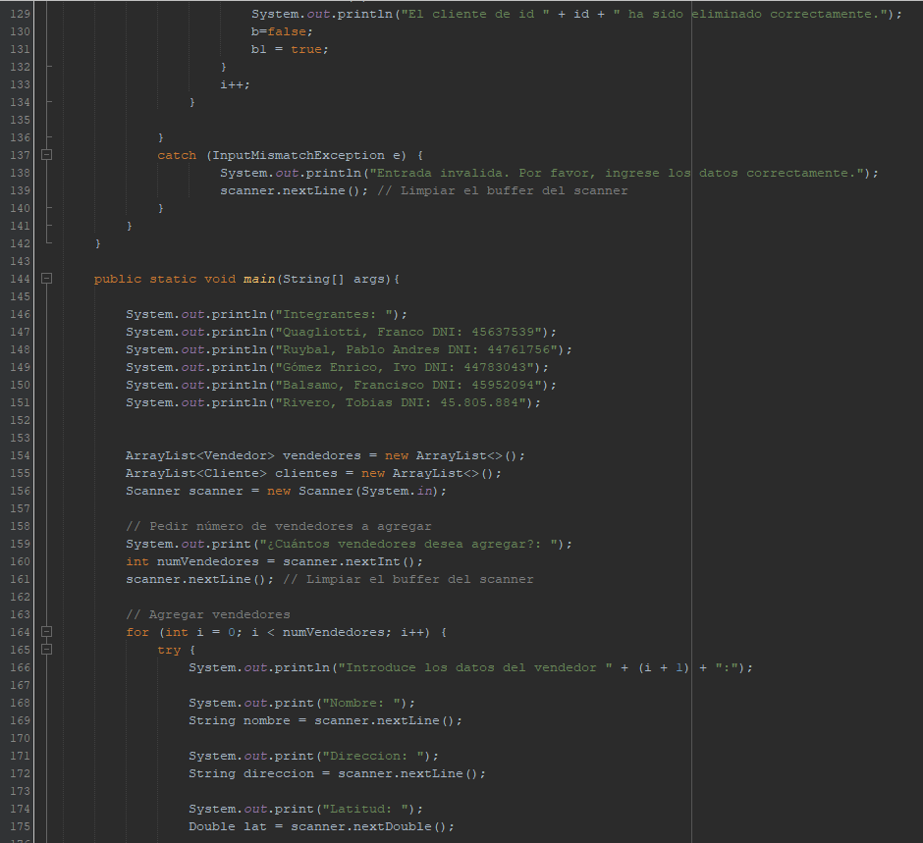
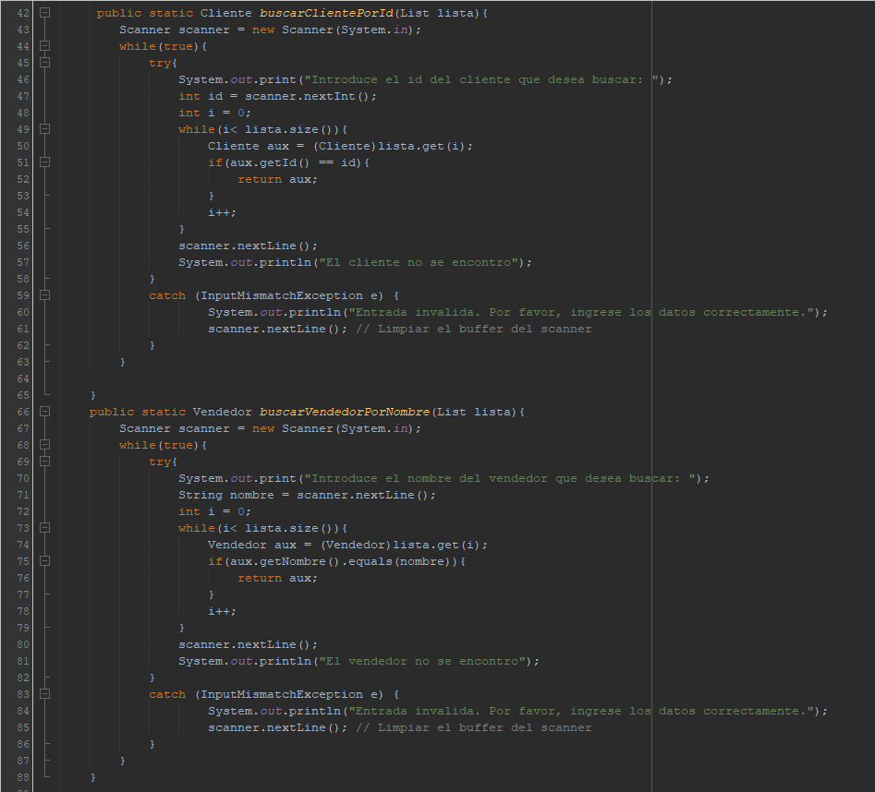
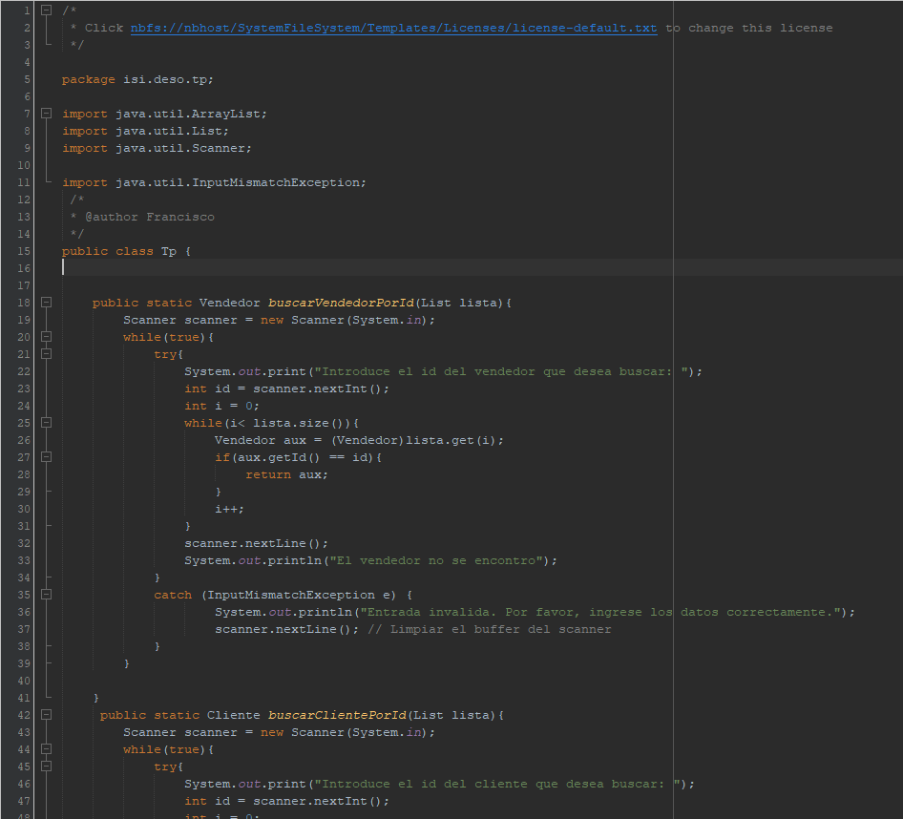
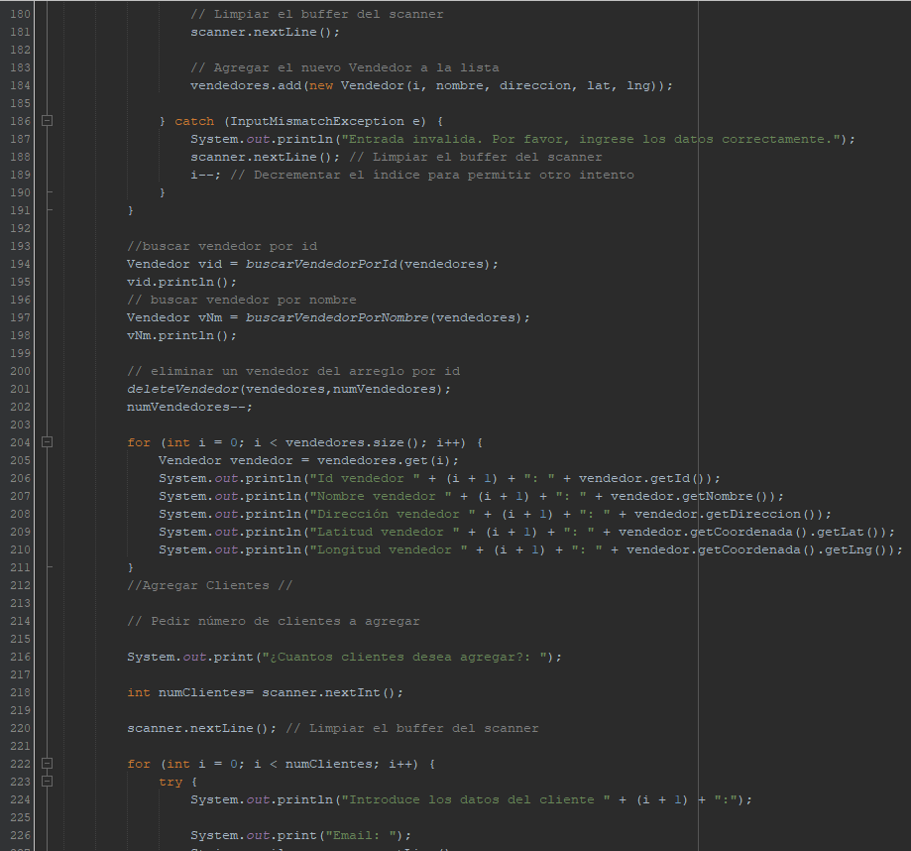
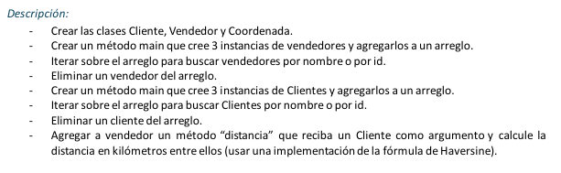
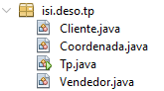
Etapa 1
Tp.java

Slide 4
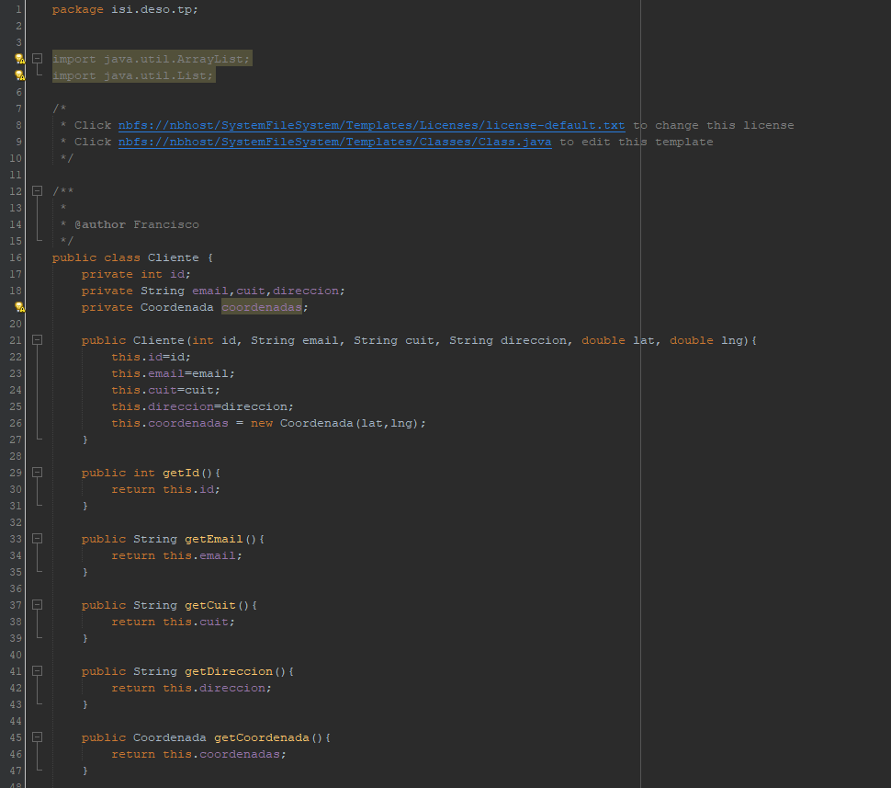
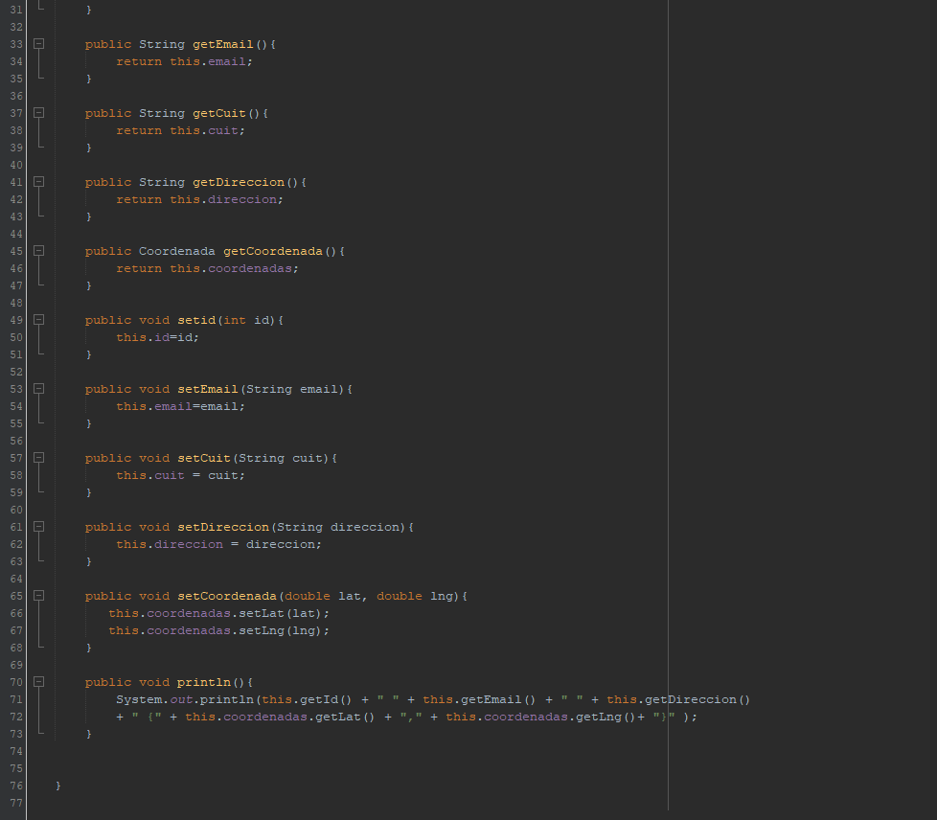
Etapa 1
Cliente.java

Slide 5
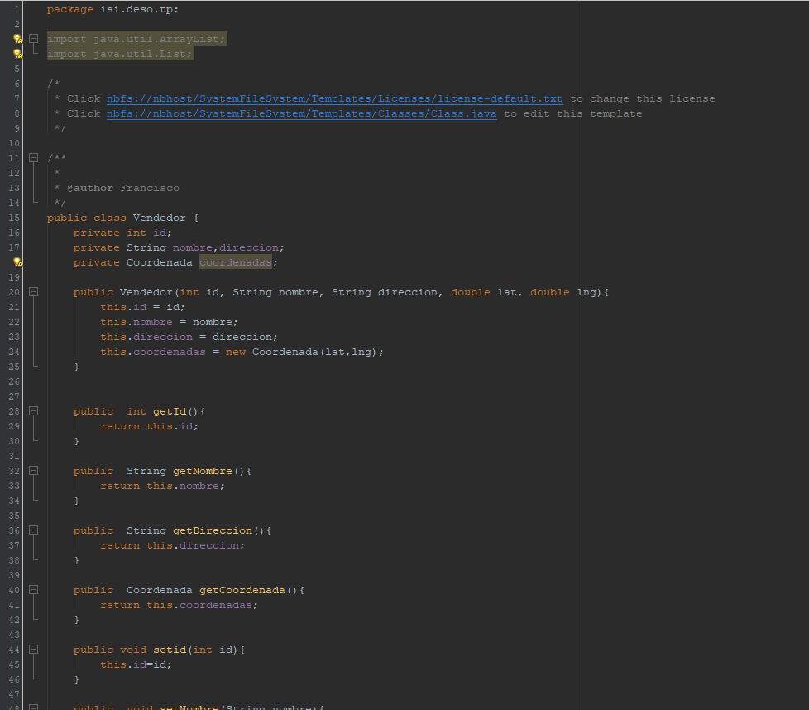
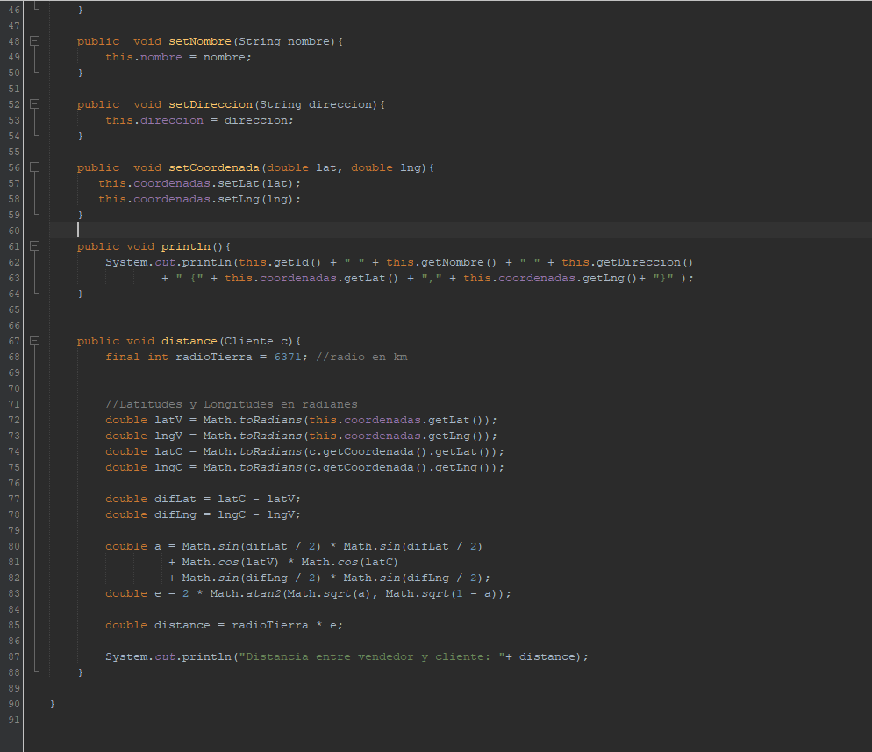
Etapa 1
Vendedor.java

Slide 6
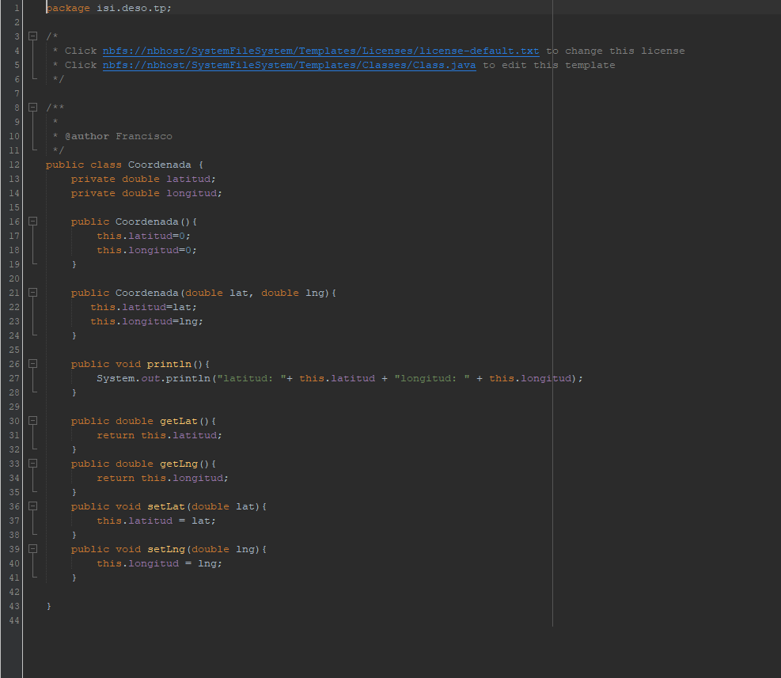
Etapa 1
Coordenada.java

Slide 7
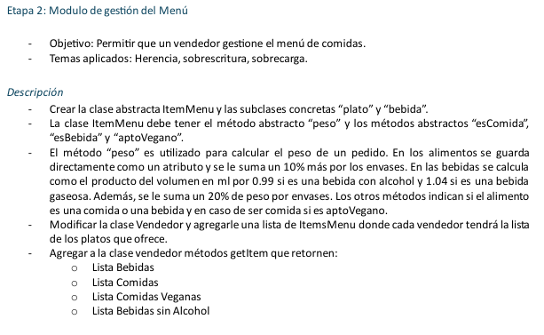
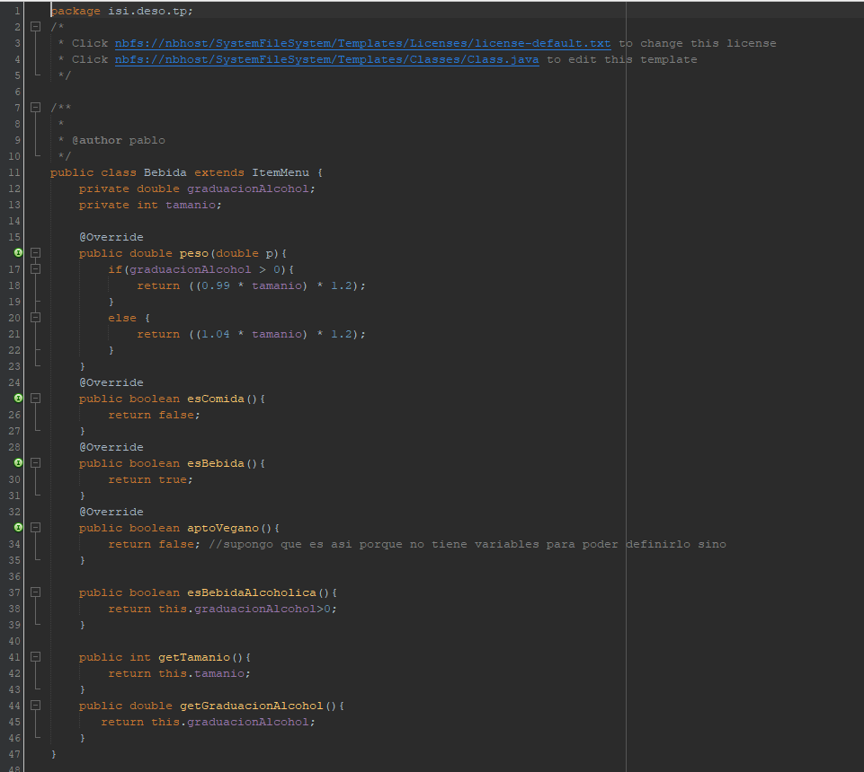
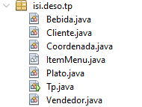
Etapa 2
Bebida.java

Slide 8
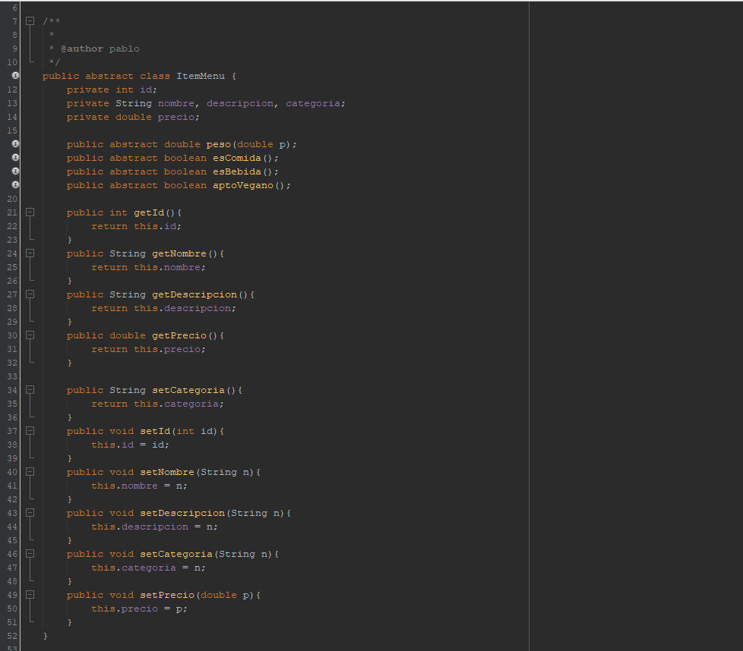
Etapa 2
ItemMenu.java

Slide 9
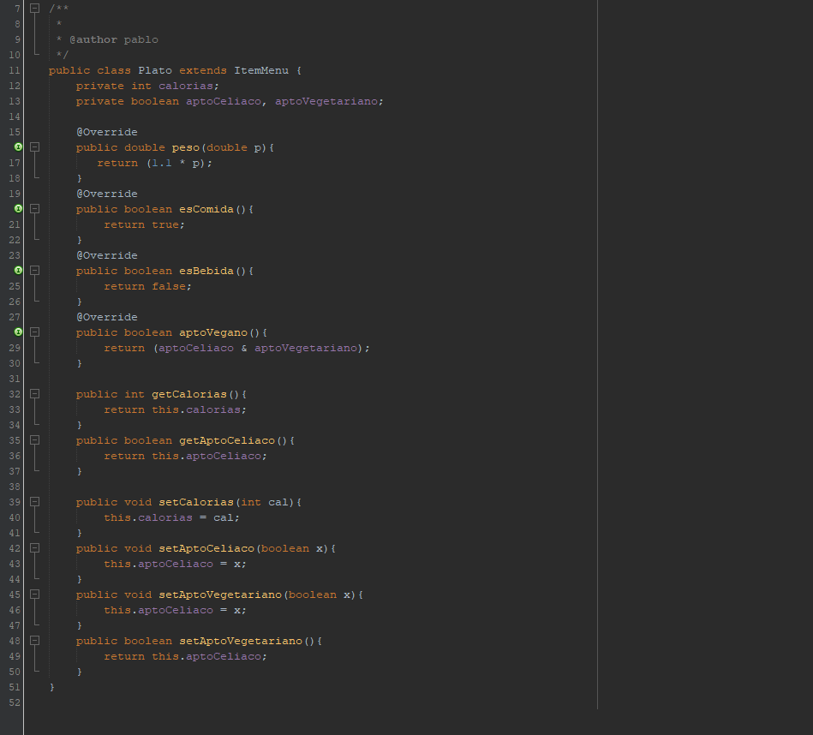
Etapa 2
Plato.java

Slide 10
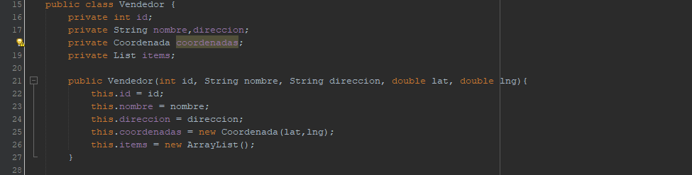
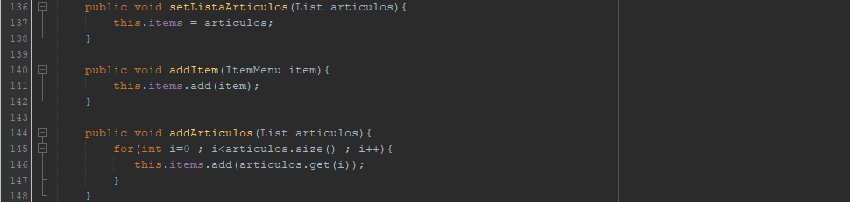
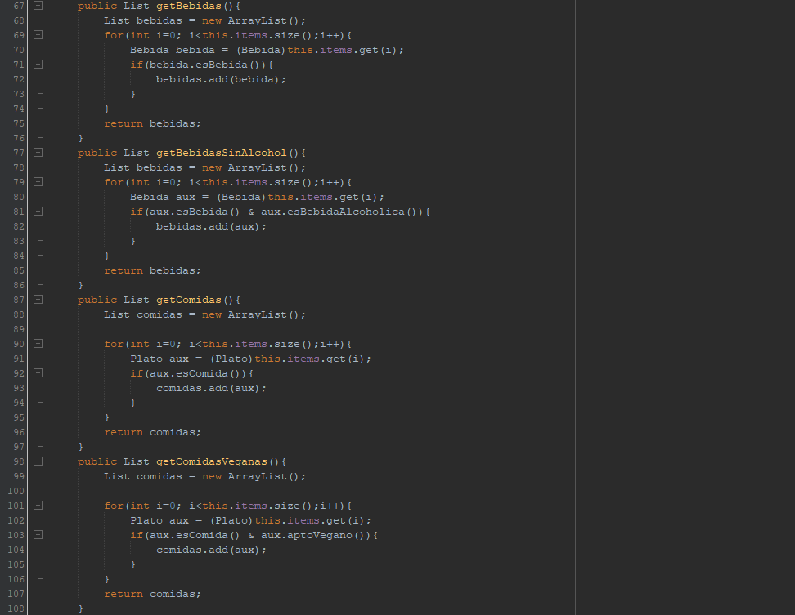
Etapa 2
Vendedor.java

Slide 11
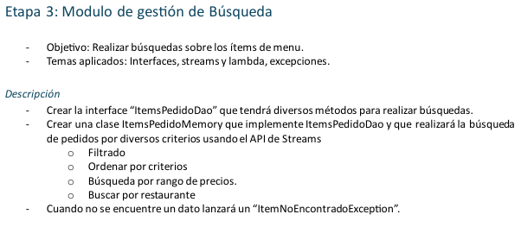
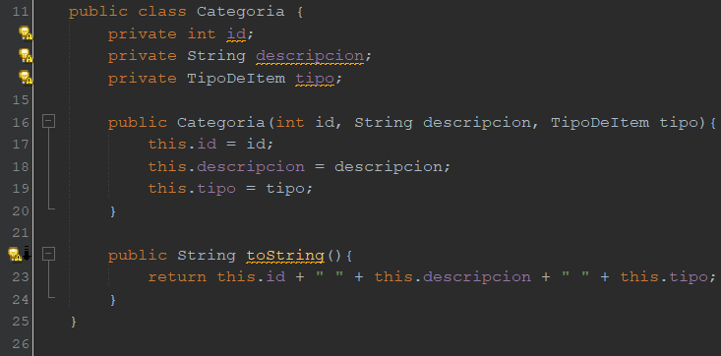
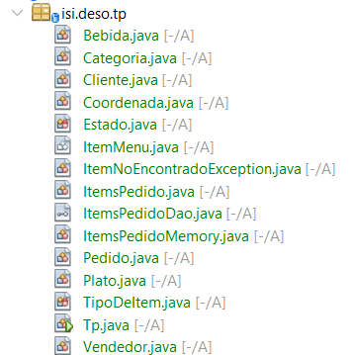
Etapa 3
Categoría.java

Slide 12
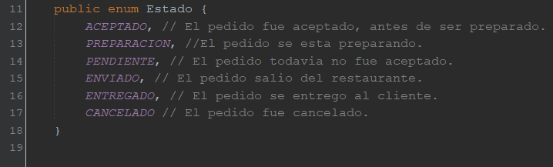
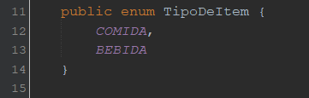
Etapa 3
Estado.java
TipoDeItem.java

Slide 13
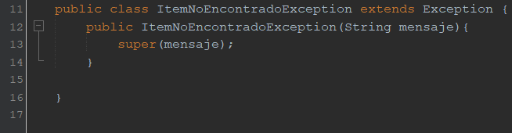
Etapa 3
ItemNoEncontradoException.java

Slide 14
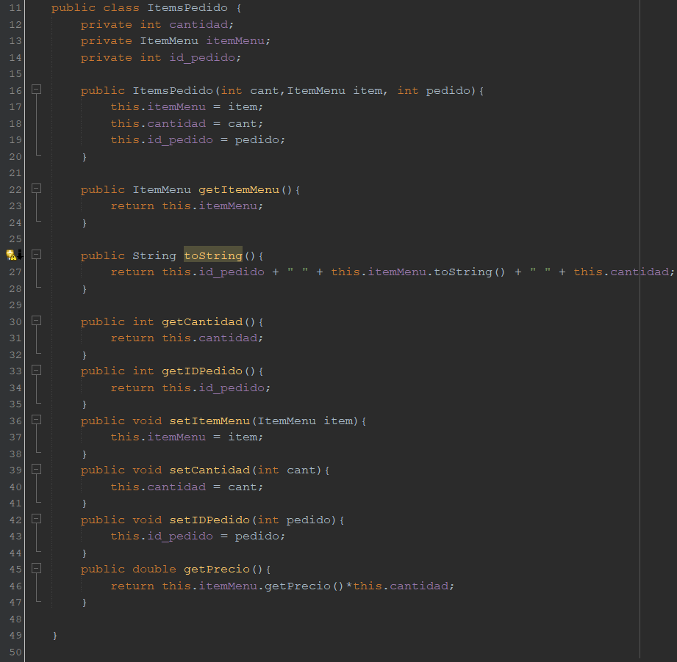
Etapa 3
ItemsPedido.java

Slide 15
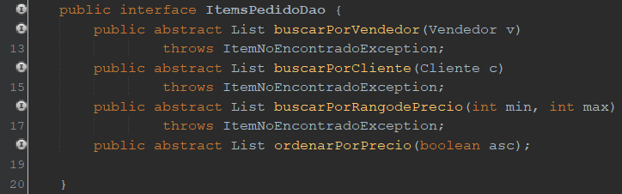
Etapa 3
ItemsPedidoDao.java

Slide 16
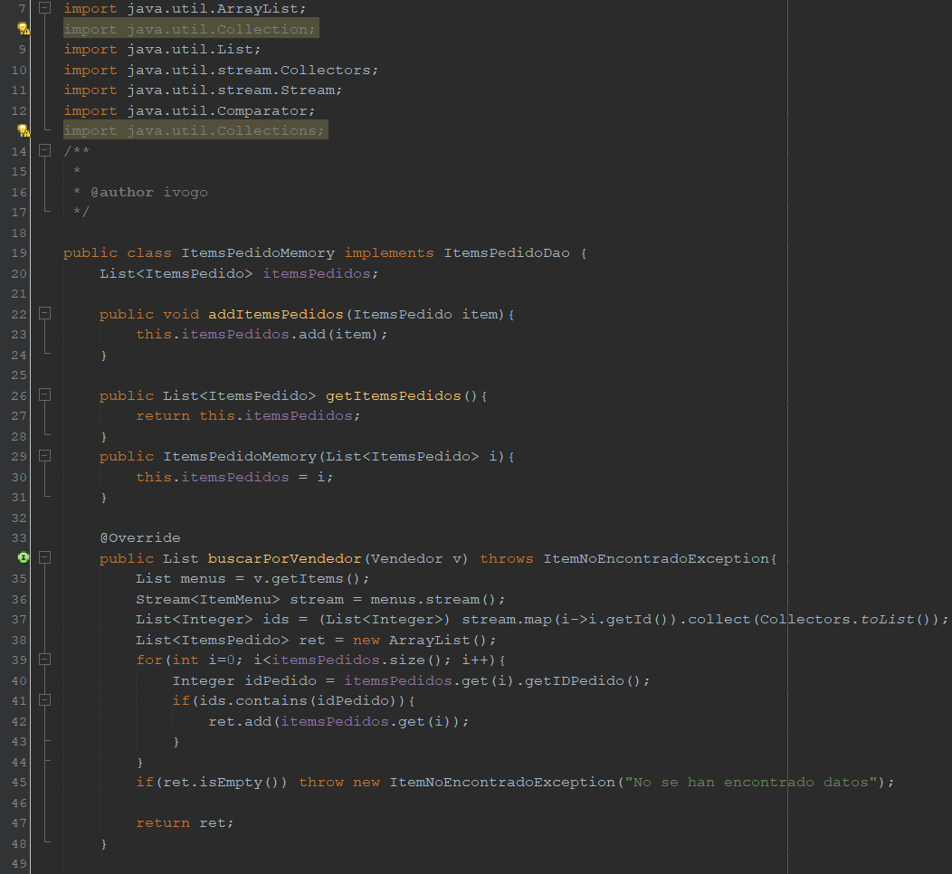
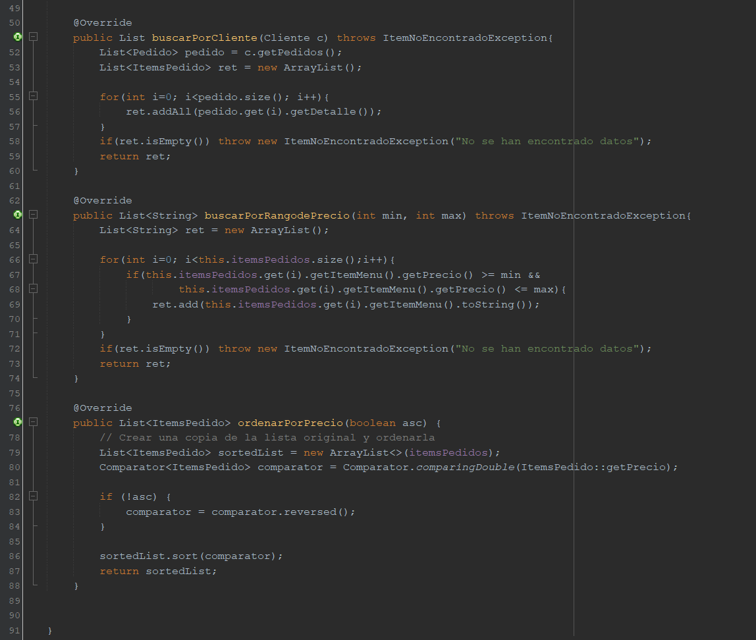
Etapa 3
ItemsPedidoMemory.java

Slide 17
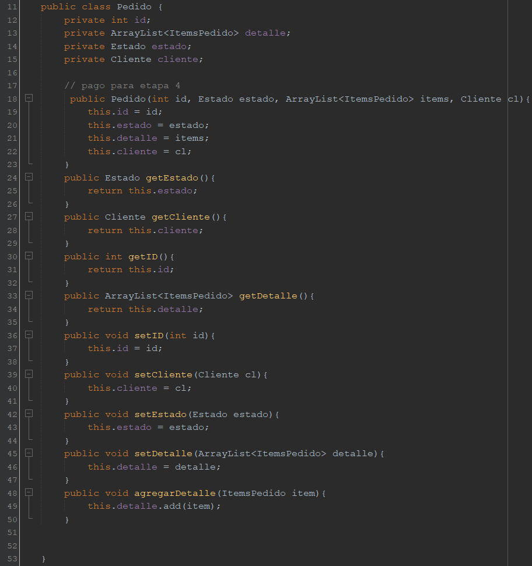
Etapa 3
Pedido.java

Slide 18
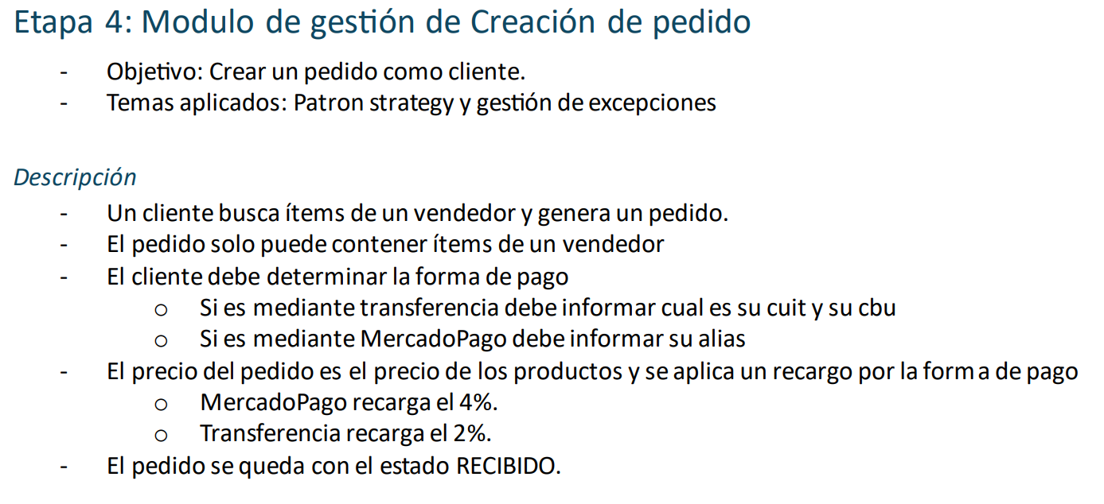
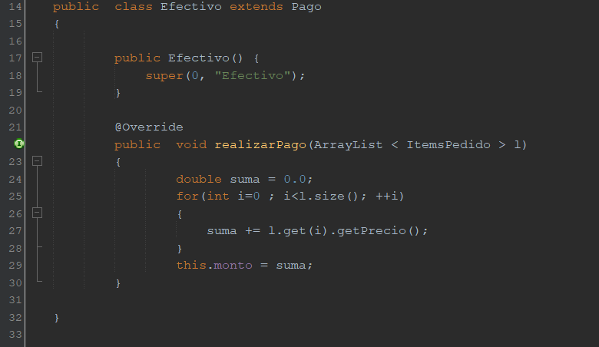
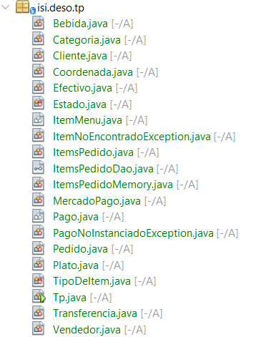
Etapa 4
Efectivo.java

Slide 19
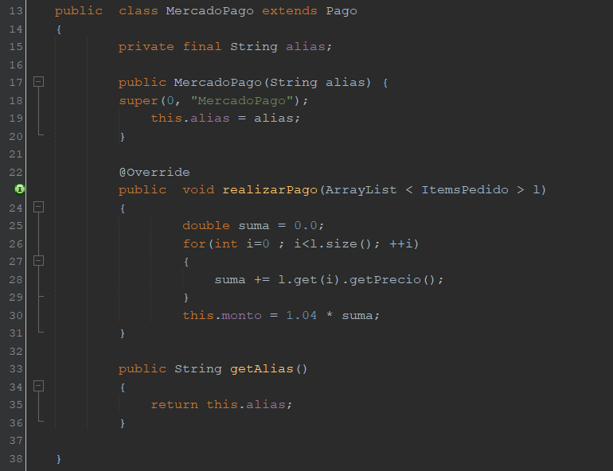
Etapa 4
MercadoPago.java

Slide 20
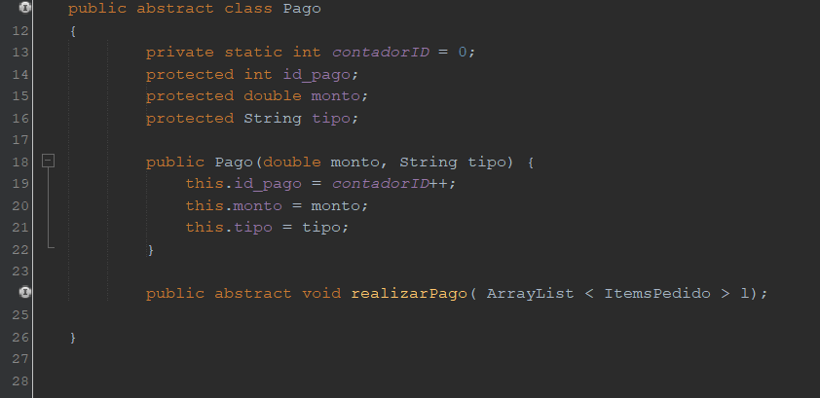
Etapa 4
Pago.java

Slide 21
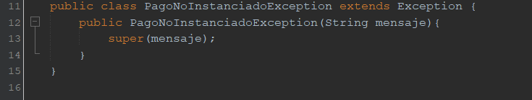
Etapa 4
PagoNoInstanciadoException.java

Slide 22
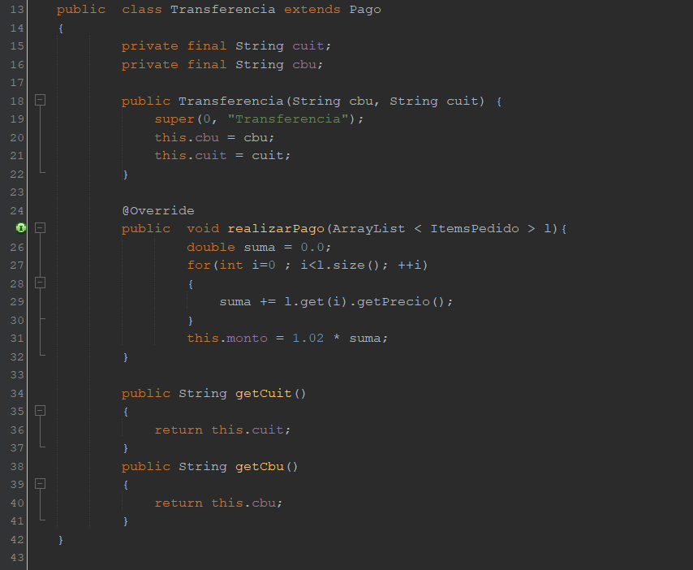
Etapa 4
Transferencia.java

Slide 23
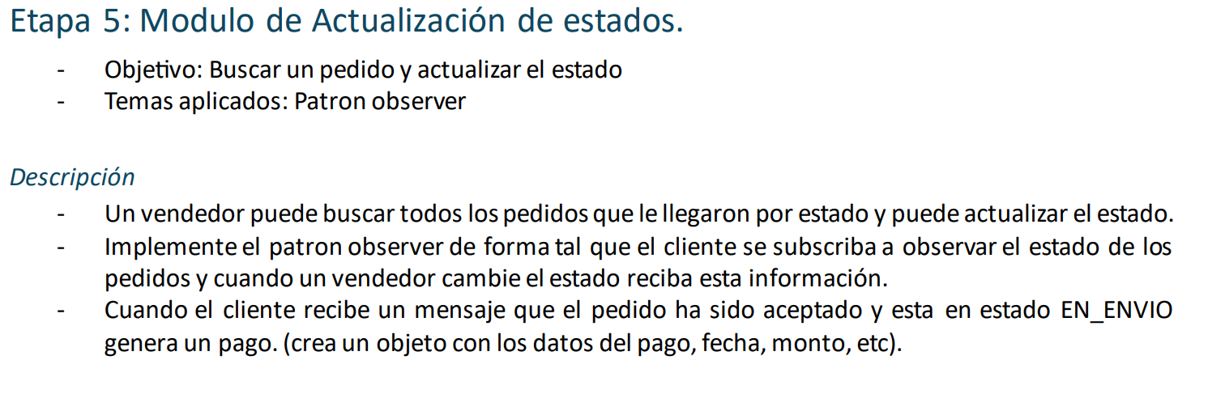
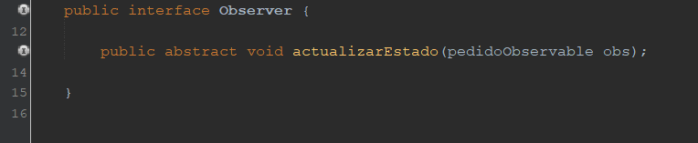
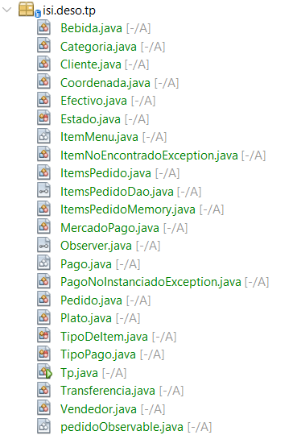
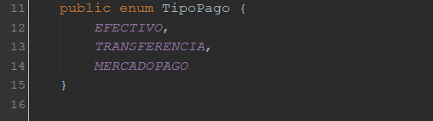
Etapa 5
Observer.java
TipoPago.java

Slide 24
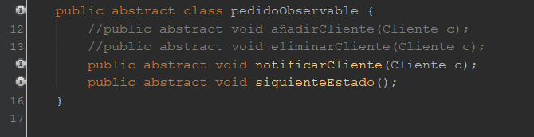
Etapa 5
pedidoObservable.java

Slide 25
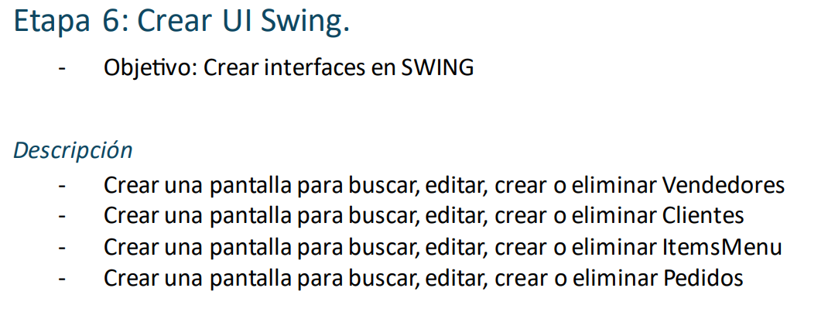
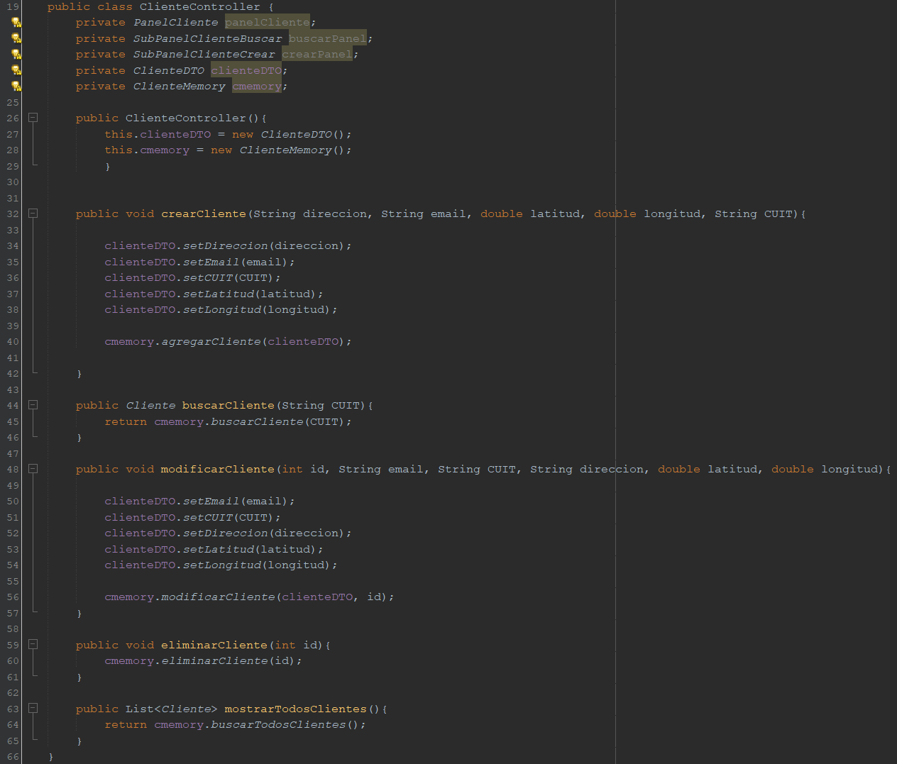
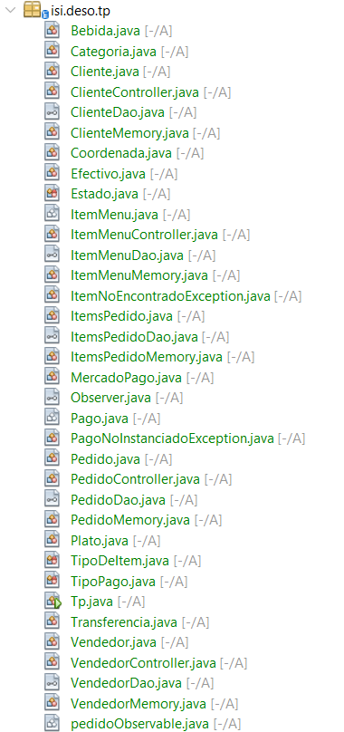
Etapa 6
ClienteController.java

Slide 26


Etapa 6
ClienteMemory.java

Slide 27


Etapa 6
ItemMenuController.java

Slide 28


Etapa 6
ItemMenuMemory.java

Slide 29

Etapa 6
PedidoController.java

Slide 30

Etapa 6
PedidoMemory.java

Slide 31

Etapa 6
VendedorController.java

Slide 32


Etapa 6
VendedorMemory.java

Slide 33







Etapa 6
Paneles

Slide 34














Etapa 7
Frontend

Slide 35

Etapa 7
Backend
HibernateUtil.java

Slide 36

Etapa 7
Backend
BDTest.java

Slide 37

Etapa 7
Backend
ClienteMemoryTest.java

Slide 38

Etapa 7
Backend
Hibernate.cfg.xml

Slide 39

Etapa 8
<completar>

